Slide 1

Pilas y Colas
Equipo A:
Ángel Alexis Gutiérrez
Cesar Martin Larrea Torres
Dorian García Estrada
Martin Alejandro Leyva Ortega

Slide 2
Introducción
*Pilas:
Una pila es la inserción y eliminación de elementos se realizan solo por un extremo que se denomina cima o tope (top). es un caso particular de la lista donde la inserción y eliminación de elementos se realizan solo por un extremo que se denomina cima o tope (top). Este comportamiento está basado en el principio "último en entrar, primero en salir", también conocido como LIFO, por su nombre en inglés "last-in, first-out", que dicta que el primer elemento que fue añadido a la pila será el último en ser removido de la misma.
*Colas:
Una pila es la inserción y eliminación de elementos se realizan solo por un extremo que se denomina cima o tope (top). es un caso particular de la lista donde la inserción y eliminación de elementos se realizan solo por un extremo que se denomina cima o tope (top). Este comportamiento está basado en el principio "último en entrar, primero en salir", también conocido como LIFO, por su nombre en inglés "last-in, first-out", que dicta que el primer elemento que fue añadido a la pila será el último en ser removido de la misma.

Slide 3
Operaciones/Funciones principales de pilas
Dato 4
Push
Dato 3
Dato 2
Pop
Dato 1
Pilas
Dato 4
Información de dato
Dato 3
Peek
Dato 2
Dato 1
IsEmpty

Slide 4
Operaciones/ Funciones principales de colas
enqueue
D5
Final
Frente
D4
D3
D2
D1
dequeue
Colas
isEmpty
D1
Final
Frente
Final
Frente
D5
D4
D3
D2
front
Final
Frente
D5
D4
D3
D2
D1
Información de dato

Slide 5
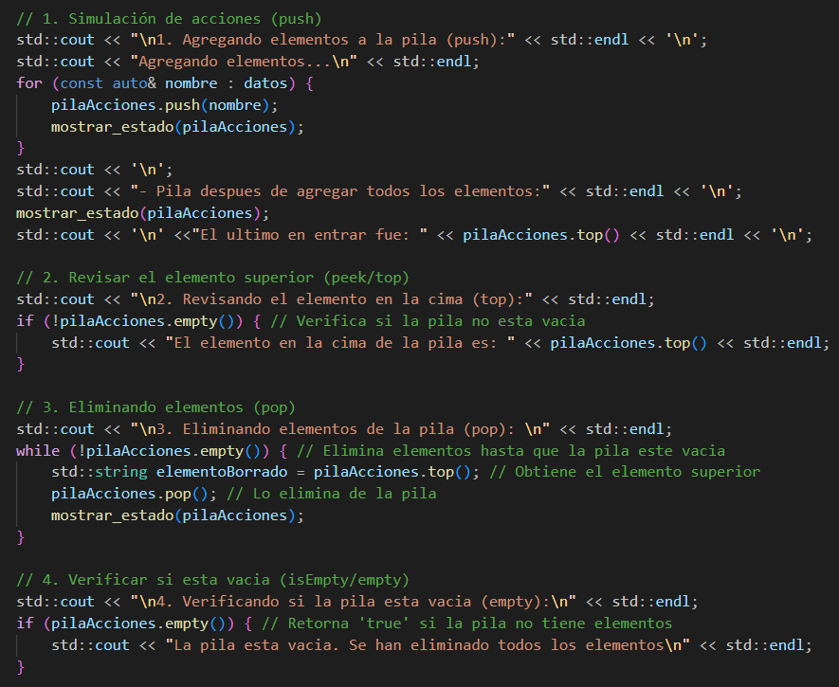
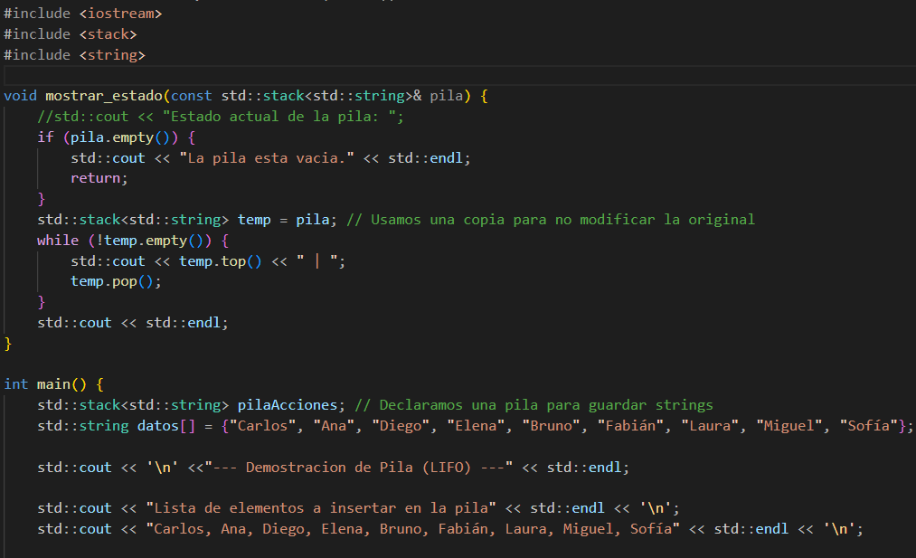
Código de funciones principales (Pilas) en c++

Slide 6
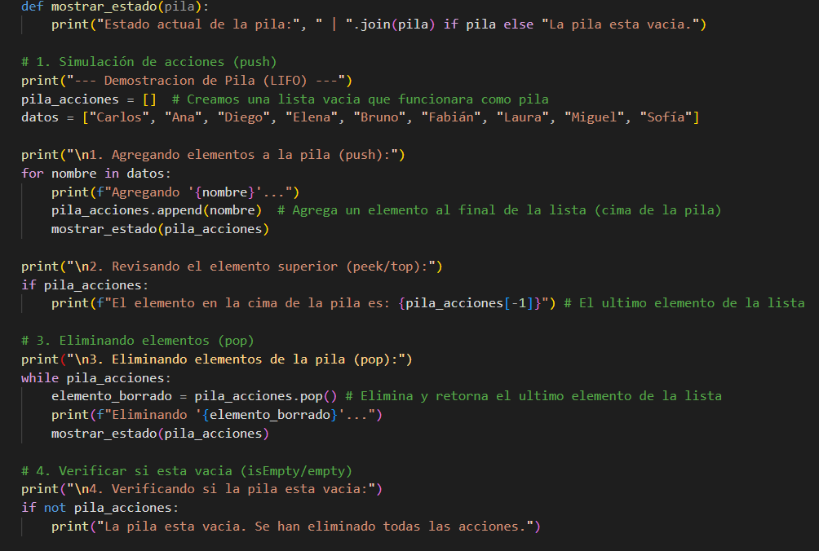
Código de funciones principales (Pilas) en Python

Slide 7
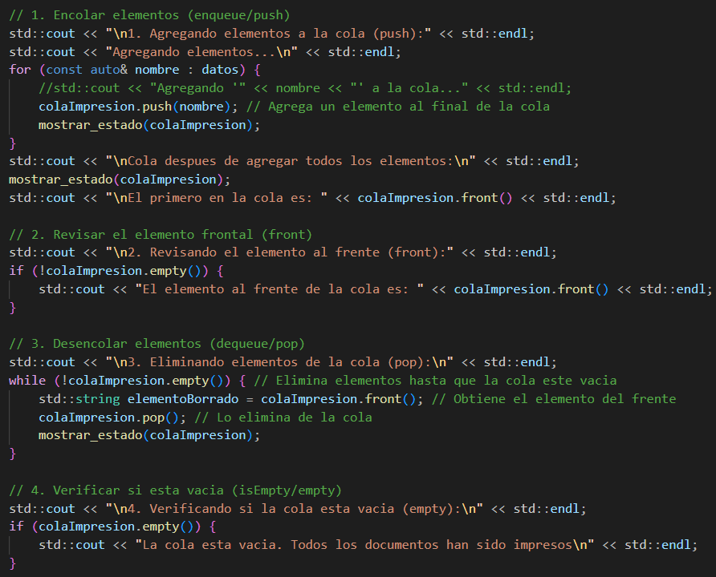
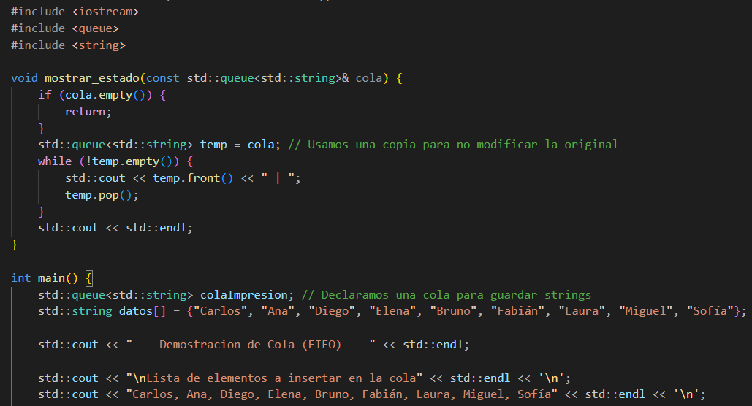
Código de funciones principales (Colas) en c++

Slide 8
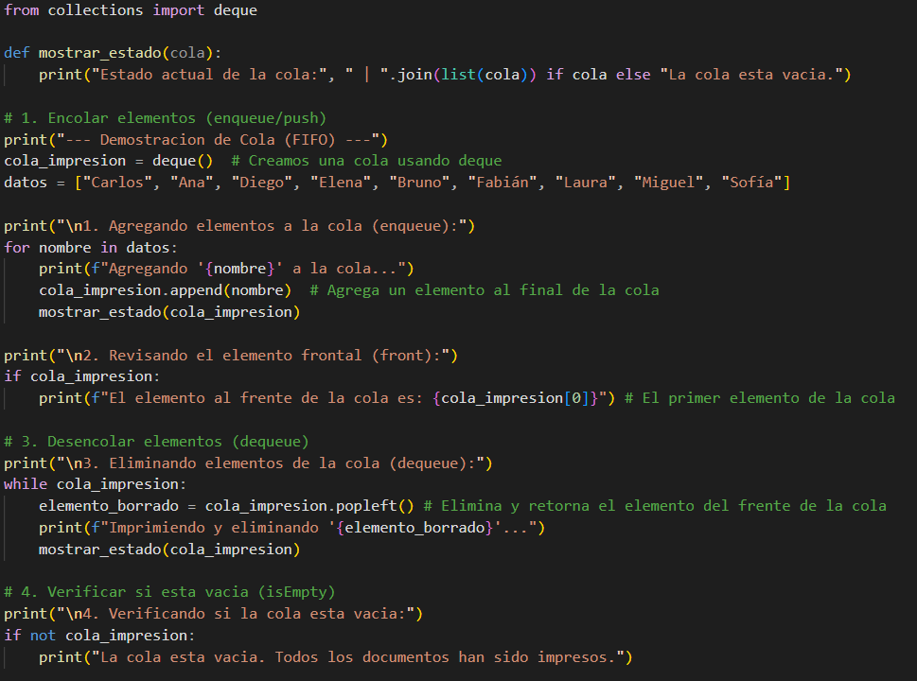
Código de funciones principales (Colas) en Python

Slide 9
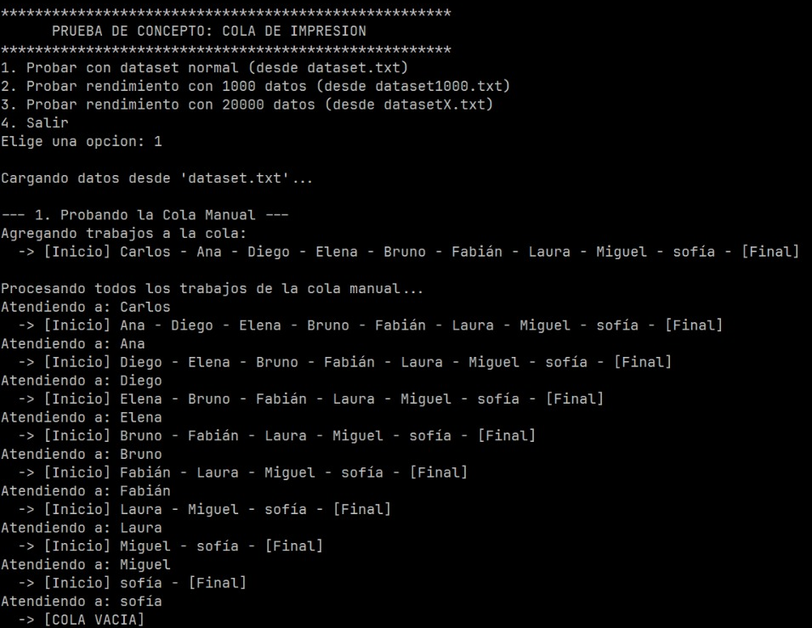
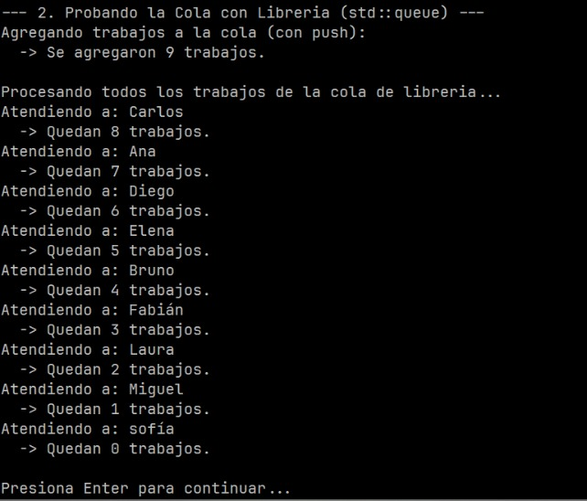
Prueba de concepto (PoC) en c++
Funcionamiento sin librería(Manual):
Funcionamiento con librería:
PoC: utilización de colas

Slide 10
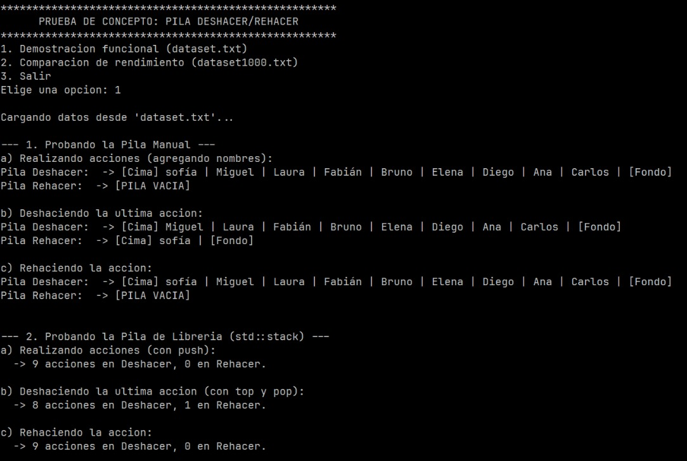
Prueba de concepto (PoC) en c++
PoC: utilización de pilas
Punto:
1.-Funcionalidad sin librería (Manual):
Punto:
2.-Funcionalidad con librería:

Slide 11
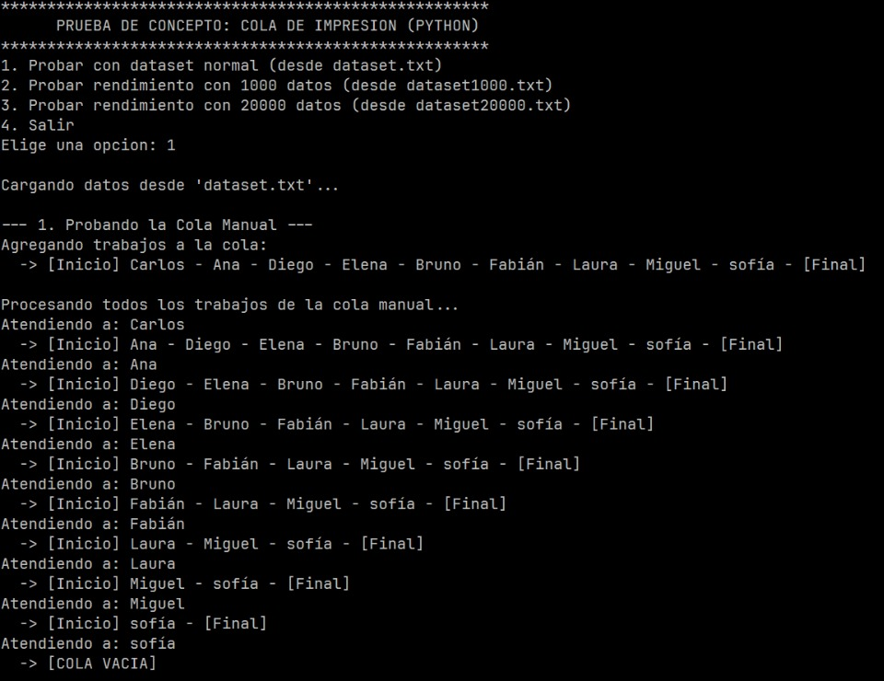
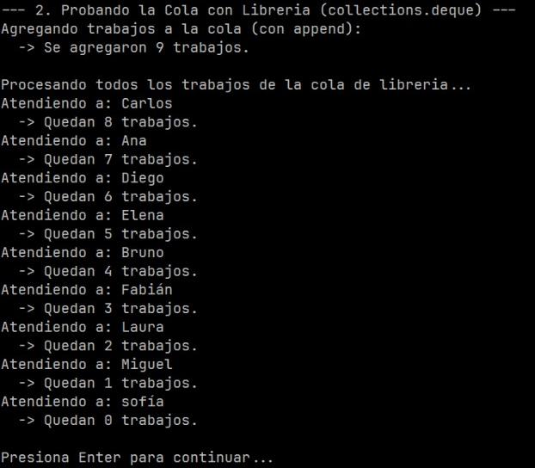
Prueba de concepto (PoC) en python
Funcionamiento sin librería(Manual):
Funcionamiento con librería:
PoC: utilización de colas

Slide 12
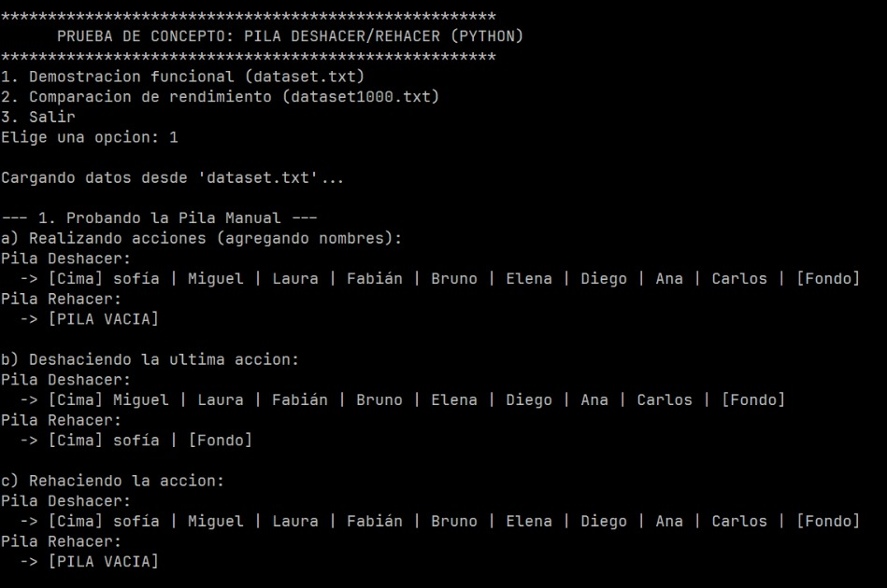
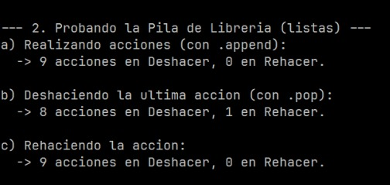
Prueba de concepto (PoC) en python
Funcionamiento sin librería(Manual):
Funcionamiento con librería:
PoC: utilización de pilas

Slide 13
Arboles Binarios
Un árbol binario es una estructura de datos en la cual cada nodo puede tener un hijo izquierdo y un hijo derecho. No pueden tener más de dos hijos (de ahí el nombre "binario"). Si algún hijo tiene como referencia a null, es decir que no almacena ningún dato, entonces este es llamado un nodo externo.
Nivel 0
A
< Raíz
B
C
< Nodo rama
Nivel 1
Nivel 2
D
E
F
< Nodo rama

Slide 14
Conclusión
En resumen, a lo largo de esta presentación hemos explorado dos de las estructuras de datos fundamentales:
Las Pilas operan bajo el principio LIFO (Last-In, First-Out), el último en entrar es el primero en salir, como una pila de platos. Por otro lado, las Colas siguen el principio FIFO (First-In, First-Out), donde el primero en llegar es el primero en ser atendido, similar a una fila de personas.
Sobre los árboles binarios nos han mostrado que las pilas y las colas pueden ser el cimiento para construir estructuras y soluciones más complejas

